Slide 1
Windows 10 Developer Readiness – Spain - Powered by MVPs
Javier Suárez
Josué Yeray
Rafa Serna

Slide 2
Interfaces adaptativas en Windows 10
Windows 10 Developer Readlines Spain

Slide 3


Javier Suárez Ruiz
Microsoft MVP Windows Platform Development
Blog: http://geeks.ms/blogs/jsuarez
Email: javiersuarezruiz@hotmail.com
Twitter: @jsuarezruiz

Slide 4
Comenzamos
El viaje de la convergencia
Universal App Platform
Mejoras en estados visuales
Estrategias para interfaces adaptativas
XAML Views por dispositivo
El control Relative Panel
Adaptive Triggers
Vistas por familias de
dispositivos

Slide 5
Comenzamos!

Slide 6

El viaje de la convergencia
Xbox 360
Xbox One
Plataforma de Apps y Core unificado
Convergencia a nivel de kernel
Windows 8.1
Windows 8
Convergencia en el modelo de App
Windows 10
Windows Phone 8.1
Windows Phone 8
Mayor facilidad para estar al día
Windows Phone 7.5
Windows on Devices

Slide 7
Universal Windows Platform
Mobile
Desktop
Plataforma de Desarrollo unificada
Un único paquete
Código adaptativo
Universal Windows Platform
Core APIs
IoT
Xbox
Holographic
Surface Hub

Slide 8
La historia de las Apps Windows adaptativas

Slide 9
Opciones de diseño para adaptar la interfaz
Estrategias de diseño
Layouts flexibles con tamaños relativos
Vistas XAML por dispositivo
Archivos XAML separados con código compartido
Estados visuales XAML
Utilizados para escalar y gestionar orientaciones

Slide 10
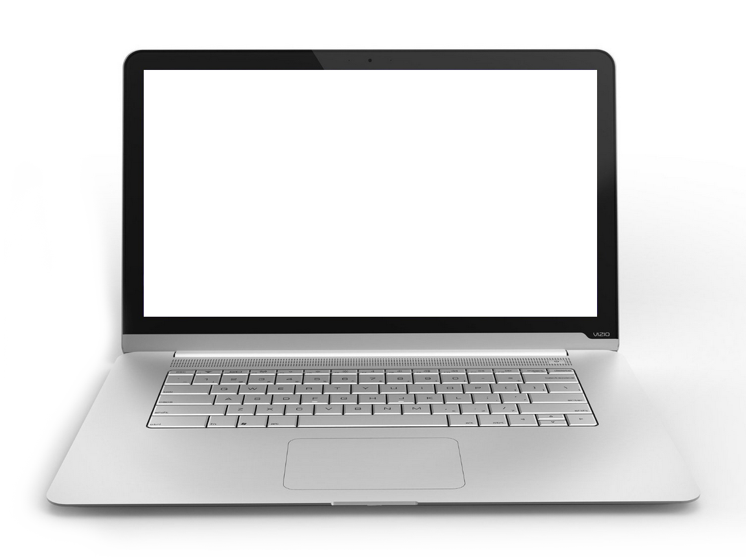
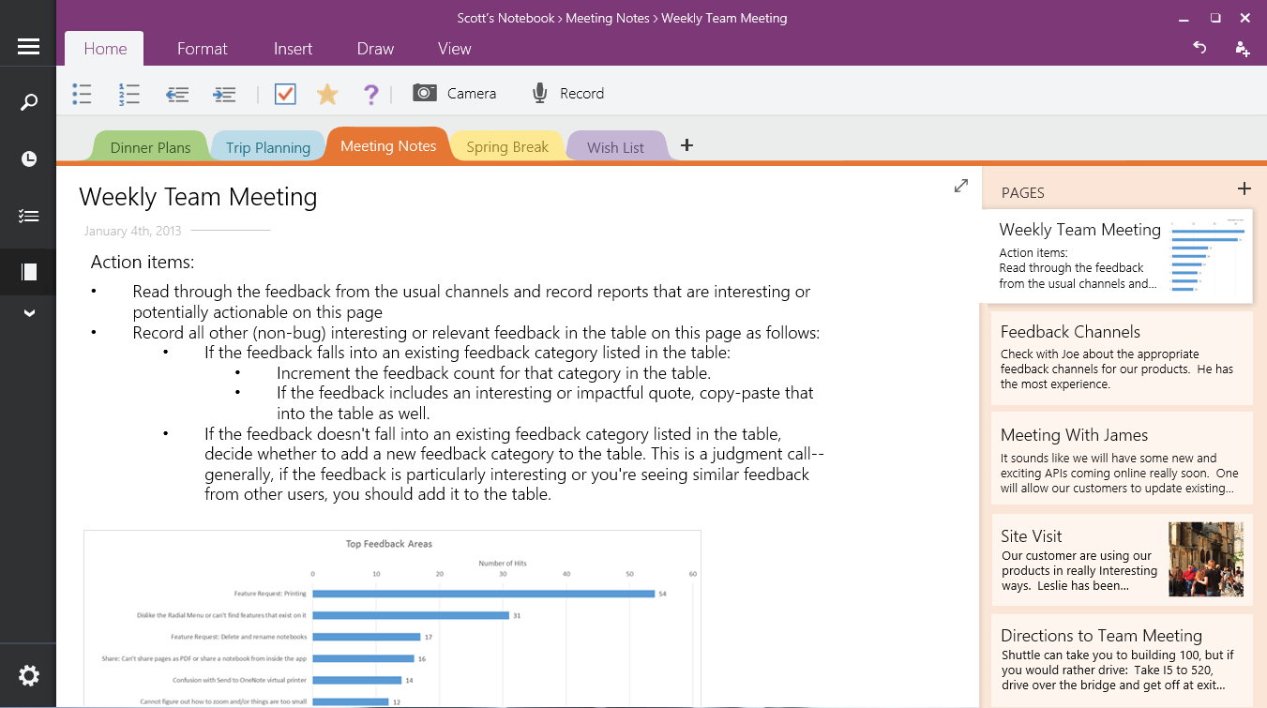
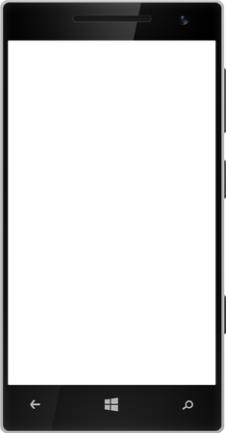
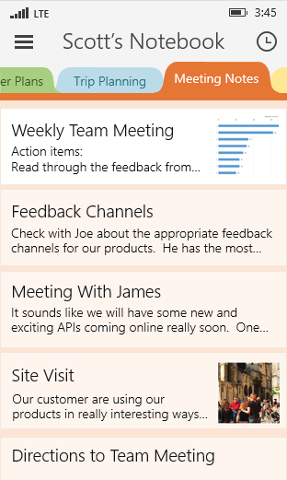

Slide 11
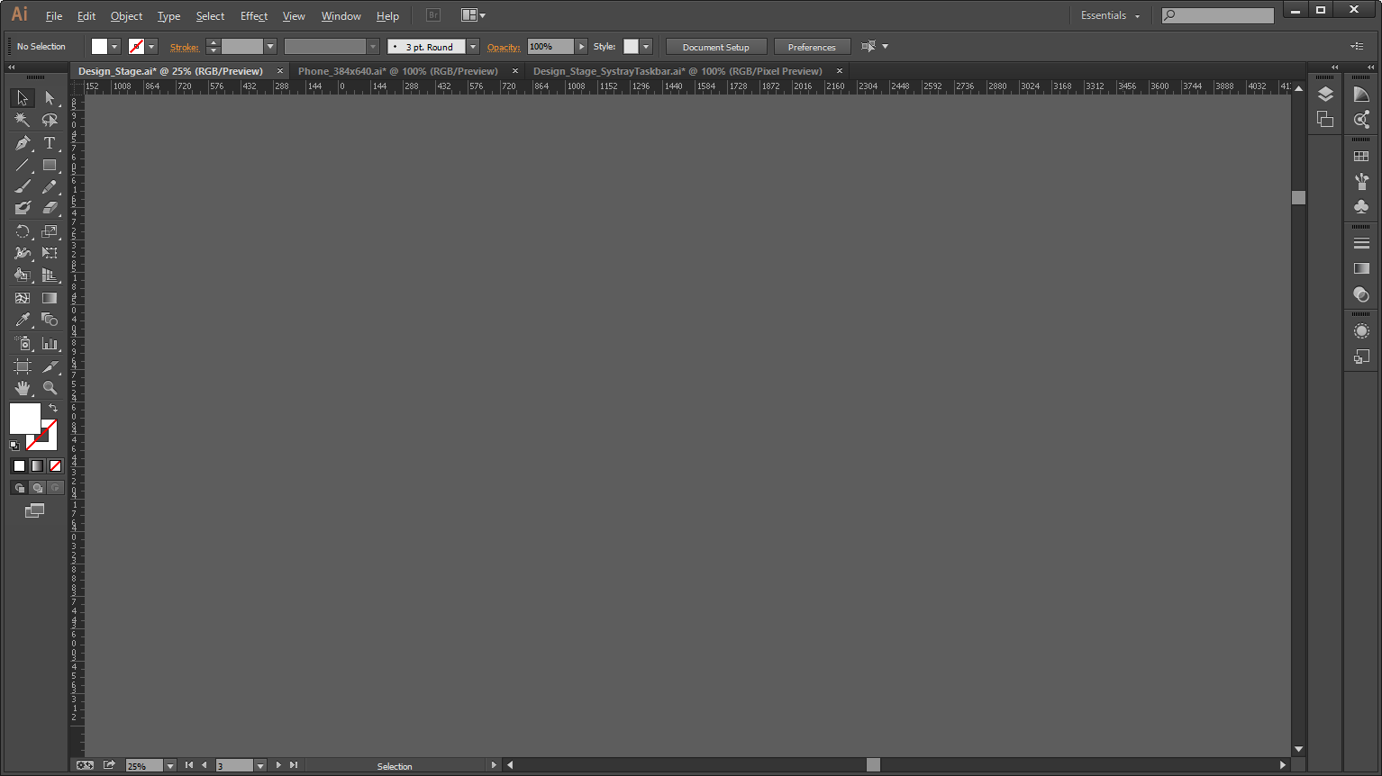
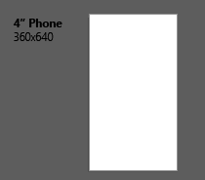
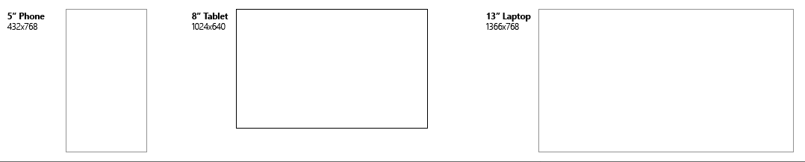
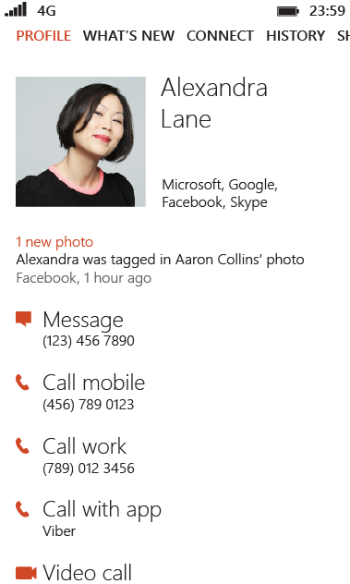
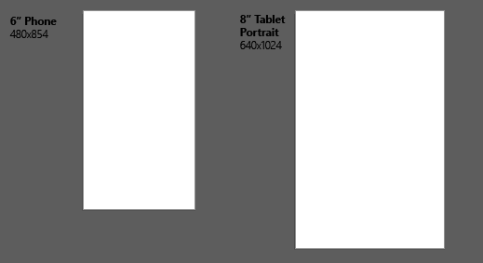

Slide 12
Los usuarios adoran las Apps que son geniales en cada uno de sus dispositivos

Slide 13
¿Qué tenemos “gratis”?

Slide 14
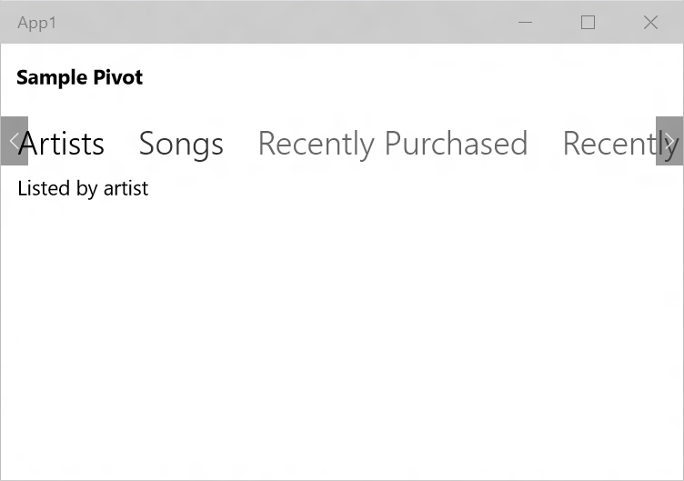
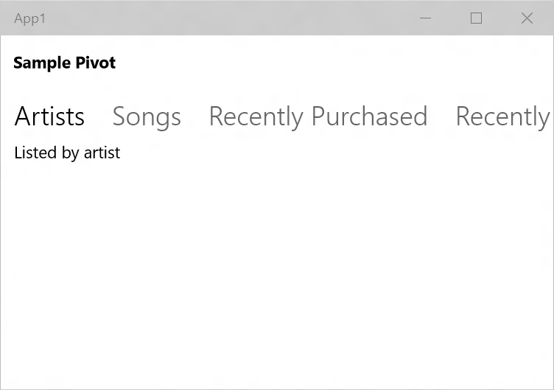
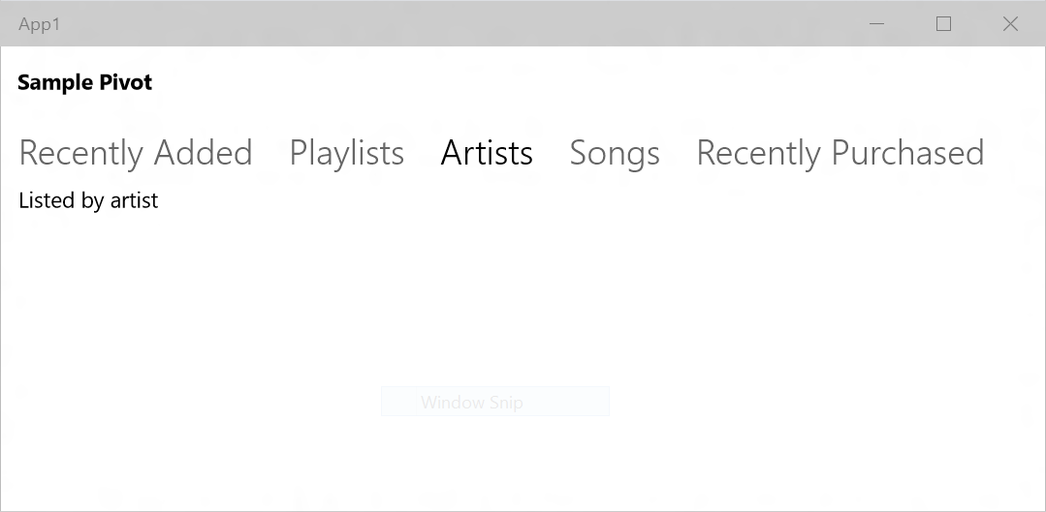
La ventana se redimensiona, las cabeceras del Pivot se ajustan automáticamente
Posibilidad de usar teclado y ratón

Slide 15
Mejoras en Visual States

Slide 16
Visual State setters & triggers
Setters permite establecer propiedades simples
La mayoría de propiedades no necesitan animación
Triggers declarados cuando se aplica un estado
No necesitamos gestionar eventos en el code-behind
<VisualState x:Name="wideState">
<VisualState.Setters>
<Setter Target="myPanel.Orientation" Value="Horizontal" />
</VisualState.Setters>
<VisualState.StateTriggers>
<AdaptiveTrigger MinWindowWidth="600"/>
</VisualState.StateTriggers>
</VisualState>

Slide 17
Tipos de trigger
MinWindowWidth
MinWindowHeight
“Cualquier cosa por encima de este valor”
Los valores se especifican en píxeles

Slide 18
Visual State Triggers
3:50

Slide 19
¿Visual State Triggers Custom?
…cuando algo en la ViewModel cambia
…cuando cambia algun valor
…dependiendo del tamaño de la pantalla
Bien, entonces…

Slide 20
Custom Trigger
public class InputTypeTrigger : StateTriggerBase
{
private FrameworkElement _targetElement;
private PointerDeviceType _lastPointerType, _triggerPointerType;
public FrameworkElement TargetElement
{
get { return _targetElement; }
set
{
_targetElement = value;
_targetElement.AddHandler(FrameworkElement.PointerPressedEvent, new PointerEventHandler(_targetElement_PointerPressed), true);
}
}
public PointerDeviceType PointerType
{
get { return _triggerPointerType; }
set { _triggerPointerType = value; }
}
private void _targetElement_PointerPressed(object sender, PointerRoutedEventArgs e)
{
_lastPointerType = e.Pointer.PointerDeviceType;
SetActive(_triggerPointerType == _lastPointerType);
}
}

Slide 21
Uso de Custom Trigger
xmlns:triggers="using:StravaMobile.UAP.Triggers"
<VisualStateGroup x:Name="InputTypeStates">
<VisualState>
<VisualState.StateTriggers>
<triggers:InputTypeTrigger TargetElement="{x:Bind ActivityList}" PointerType="Touch" />
<triggers:InputTypeTrigger TargetElement="{x:Bind ActivityList}" PointerType="Pen" />
</VisualState.StateTriggers>
<VisualState.Setters>
<Setter Target="GoToTopButton.Visibility" Value="Visible" />
</VisualState.Setters>
</VisualState>
</VisualStateGroup>

Slide 22
Crear Custom Triggers
La lógica es custom
Se pueden combiner varios Triggers
Se pueden utilizer otras opciones dentro del Trigger como x:Defer
https://github.com/Microsoft/Windows-universal-samples/tree/master/xaml_statetriggers

Slide 23
Custom Triggers
3:50

Slide 24
Nuevos controles XAML

Slide 25
Introducción al panel Relative Panel
Controles de Layout en Windows XAML
Stack Panel
Canvas
Scroll Viewer
Border
Grid
View Box
Relative Panel
Wrap Grid
Relative Panel es un control de Layout XAML. Posiciona los elementos estableciendo relaciones entre ellos.

Slide 26

Relative Panel
Adaptativo
Relativo al Panel
Relativo a controles “hermanos”
Simplifica nuestro XAML
Simplifica el árbol visual
Simplifica los estados visuales

Slide 27
Alineación con el Panel
<RelativePanel>
<Rectangle x:Name="RedRect" Height="100" Width="100" Fill="Red"
RelativePanel.AlignHorizontalCenterWithPanel="True" RelativePanel.AlignVerticalCenterWithPanel="True" />
<Rectangle x:Name="BlueRect" Height="100" Width="200" Fill="Blue" />
</RelativePanel>

Slide 28
Opciones de posición con respecto al Panel
<Rectangle Height="100" Width="100" Fill="Red"
RelativePanel.AlignLeftWithPanel="True" (default)
RelativePanel.AlignRightWithPanel="True"
RelativePanel.AlignTopWithPanel="True" (default)
RelativePanel.AlignBottomWithPanel="True"
RelativePanel.CenterInPanelHorizontally="True"
RelativePanel.CenterInPanelVertically="True" />

Slide 29
Alinearse con “hermanos” (derecha)
<RelativePanel>
<Rectangle x:Name="BlueRect" Height="100" Width="100" Fill="Blue" />
<Rectangle x:Name="RedRect" Height="100" Width="100" Fill="Red"
RelativePanel.RightOf="BlueRect" RelativePanel.AlignVerticalCenterWith="BlueRect" />
</RelativePanel>

Slide 30
Alinearse con “hermanos” (encima, derecha)
<RelativePanel>
<Rectangle x:Name="BlueRect" Height="100" Width="100" Fill="Blue" />
<Rectangle x:Name="RedRect" Height="100" Width="100" Fill="Red"
RelativePanel.Below="BlueRect" RelativePanel.AlignRightWith="BlueRect" />
</RelativePanel>

Slide 31
Alinearse con “hermanos” (debajo, centro)
<RelativePanel>
<Rectangle x:Name="BlueRect" Height="100" Width="100" Fill="Blue" />
<Rectangle x:Name="RedRect" Height="100" Width="100" Fill="Red"
RelativePanel.Below="BlueRect" RelativePanel.AlignHorizontalCenterWith="BlueRect" />
</RelativePanel>

Slide 32
Alinearse con “hermanos” (debajo, izquierda)
<RelativePanel>
<Rectangle x:Name="BlueRect" Height="100" Width="100" Fill="Blue" />
<Rectangle x:Name="RedRect" Height="100" Width="100" Fill="Red"
RelativePanel.Below="BlueRect" RelativePanel.AlignLeftWith="BlueRect" />
</RelativePanel>

Slide 33
Opciones de posicionamiento entre “hermanos”
<Rectangle Height="100" Width="100" Fill="Red"
RelativePanel.Above="BlueRect"
RelativePanel.RightOf="BlueRect"
RelativePanel.Below="BlueRect"
RelativePanel.RightOf="BlueRect" />

Slide 34
Opciones de alineación entre “hermanos”
<Rectangle Height="100" Width="100" Fill="Red"
RelativePanel.AlignTopWith="BlueRect"
RelativePanel.AlignRightWith="BlueRect"
RelativePanel.AlignBottomWith="BlueRect"
RelativePanel.AlignLeftWith="BlueRect"
RelativePanel.AlignHorizontalCenterWith="BlueRect"
RelativePanel.AlignVerticalCenterWith="BlueRect" />

Slide 35
Relative Panel

Slide 36
Simplificando el árbol visual
<Grid>
<StackPanel>
<StackPanel>
<TextBlock />
<TextBlock />
</StackPanel>
<StackPanel>
<TextBlock />
<TextBlock />
</StackPanel>
</StackPanel>
</Grid>
<RelativePanel>
<TextBlock />
<TextBlock />
<TextBlock />
<TextBlock />
</RelativePanel >

Slide 37
El control Relative Panel es una de las claves para tus estrategias a la hora de adaptar la UI

Slide 38
El control SplitView

Slide 39
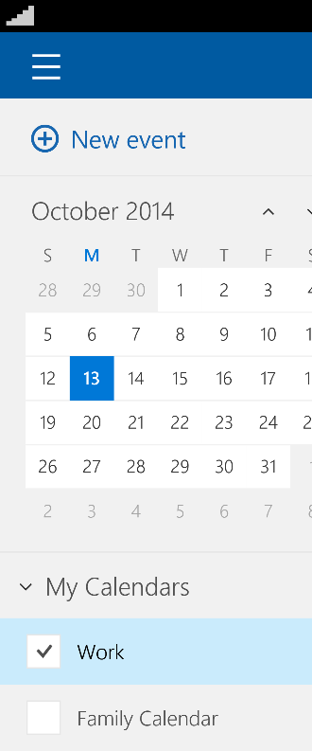
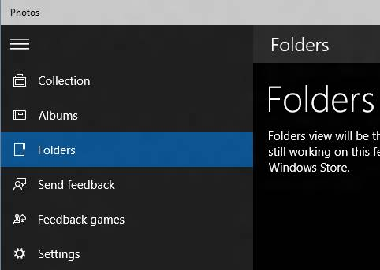
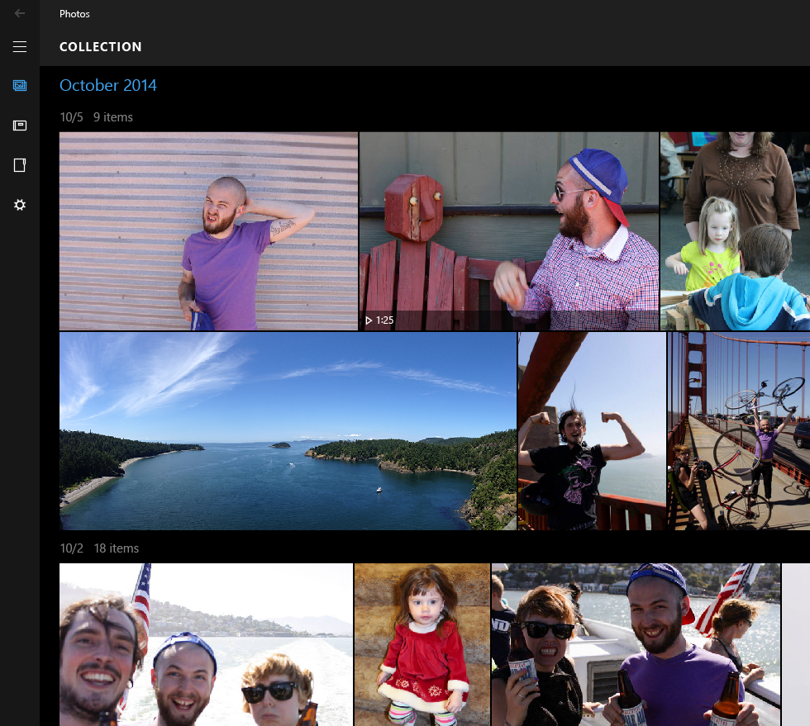
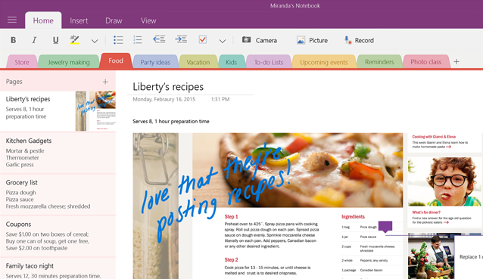
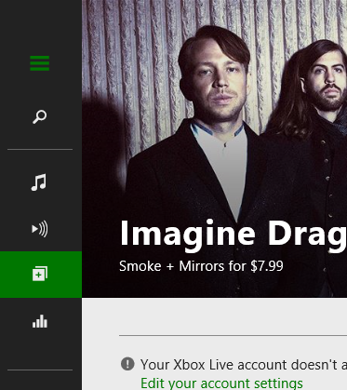
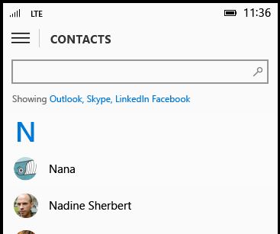
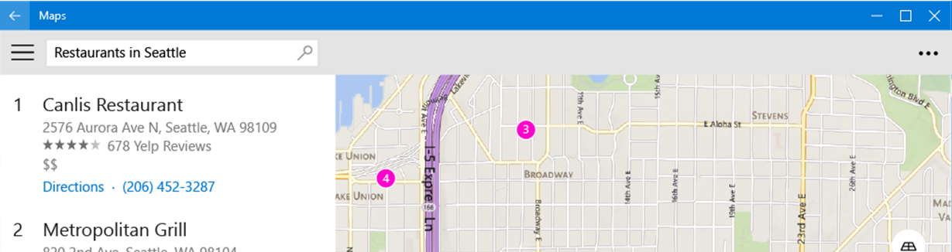
SplitView

Slide 40
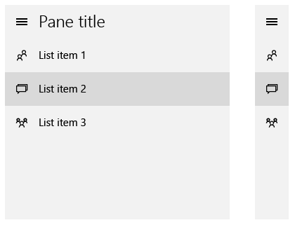
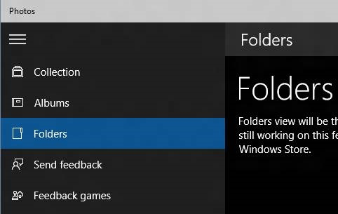

Comportamiento
Your Windows App

Slide 41
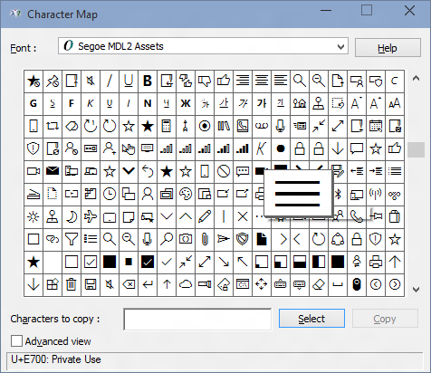
Segoe MDL2 Assets

Slide 42
SplitView.Pane
<SplitView>
<SplitView.Pane>
<StackPanel>
<RadioButton />
<RadioButton />
</StackPanel>
</SplitView.Pane>
</SplitView>

Slide 43
SplitView.Content
<SplitView>
<SplitView.Pane />
<SplitView.Content>
<Frame/>
</SplitView.Content>
</SplitView>

Slide 44
Propiedades del SplitView
<SplitView
IsPaneOpen="False"
CompactPaneLength="150"
OpenPaneLength="50"
Placement="Right|Left"
PaneDisplayMode="CompactInline">
<SplitView.Pane />
<SplitView.Content />
</SplitView>

Slide 45
SplitView.PaneDisplayMode
 | SplitView.IsPaneOpen "True" | SplitView.IsPaneOpen "False"
Inline
Overlay
Compact Inline
Compact Overlay

Slide 46
SplitView

Slide 47
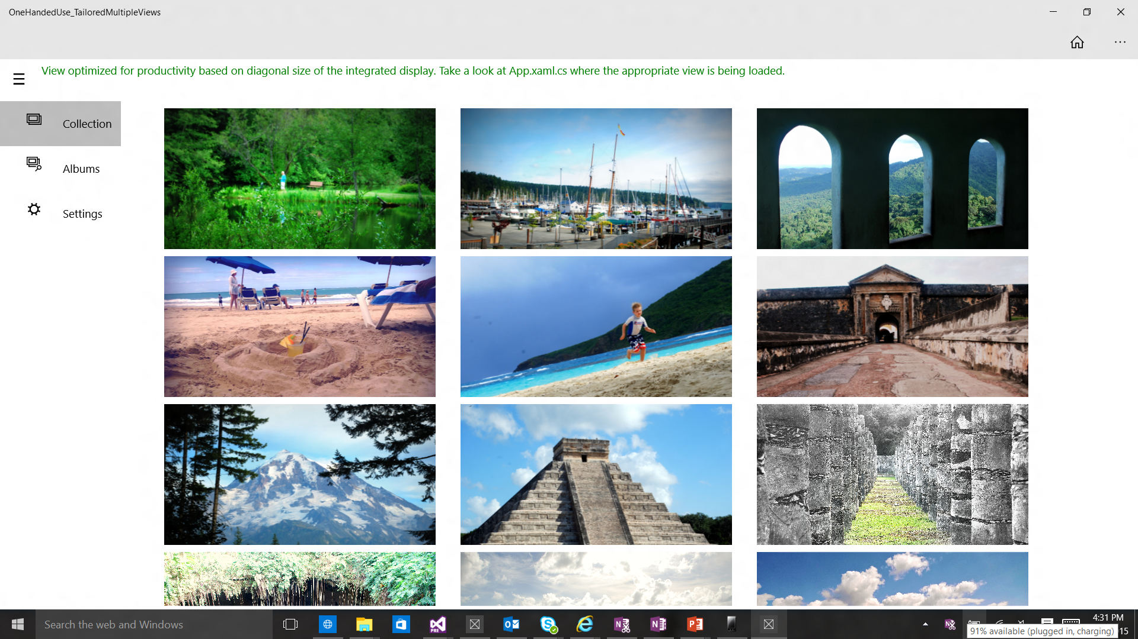
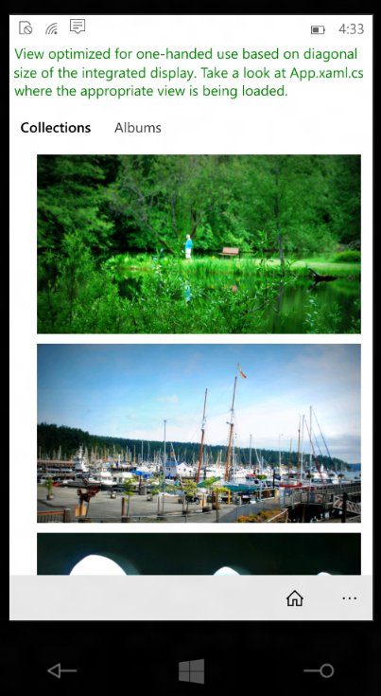
¿Qué pasa si…?
Comandos en la parte superior VS inferior
SplitView vs. Pivot

Slide 48
Vistas por familia de dispositivo

Slide 49
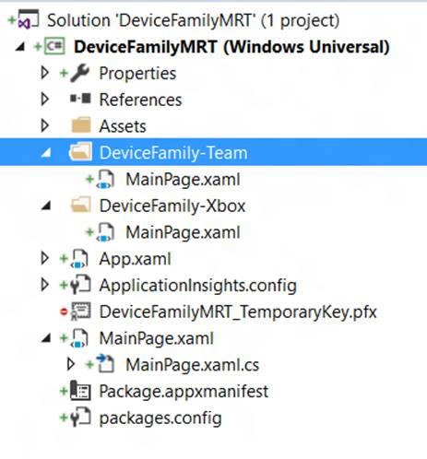
Adapta la experiencia de usuario
Cuando ApiInformation no es
suficiente
Utilizamos familias de dispositivos como
Xbox y Surface Hub

Slide 50
Adapta tu vista
Debemos determinar escenarios donde sea necesario
Creamos vistas específicas en estos casos
Cargamos la vista adecuada en consecuencia
//Get the diagonal size of the integrated display
var dsc = new DisplaySizeHelper.DisplaySizeClass();
double _actualSizeInInches = dsc.GetDisplaySizeInInches();
//Guidance: If the diagonal size is <= 7" use the OneHanded optimized view
if ( _actualSizeInInches >0 && _actualSizeInInches <= ONEHANDEDSIZE)
{
rootFrame.Navigate(typeof(MainPage_OneHanded), e.Arguments);
}
else
{
rootFrame.Navigate(typeof(MainPage), e.Arguments);
}

Slide 51
Vistas por familia de dispositivo

Slide 52
P & R

Slide 53
Introducción de “Template 10”
Nueva plantilla en blanco
Incluye archivos y carpetas para guiar en las convenciones
Similar a la plantilla MVC
Add-on para resolver problemas habituales
Resuelve el 90% de casos
El código resuelve el 90& de usos de caso
Windows 10
La plantilla esta disponible en GitHub y aun en desarrollo

Slide 54
Contribuye la Template10 http://aka.ms/template10

Slide 55
El fin del viaje de la convergencia
Un paquete, una Store, etc.
Mejoras en estados visuales
Propiedades simples y Triggers disponibles
Vistas por familia de dispositivo
Cuando la complejidad de adaptar layout a multiples familias de dispositivos es elevada, podemos crear vistas específicas por familia de dispositivo.
RelativePanel
Nuevo Panel que permite posicionar elementos con relaciones entre ellos.
Visita la web del programa de MVPs para acceder a las grabaciones!
http://aka.ms/Win10MVP

